Slide 1
统计图的选择
WWW.PPT818.COM

Slide 2
激趣导入
扇形统计图的特点
（1）圆代表总体；
（2）扇形代表总体中的不同部分；
（3）扇形的大小反映部分占总体的百分比 的大小.
各圆心角度数=各部分比例 ×360⁰
（4）各个扇形所占的百分比之和为100%；
（5）在不同的统计图中，不能简单地根据百分比的大小来比较部分量的大小。

Slide 3
激趣导入
制作扇形统计图的步骤
1、画圆；
2、求各部分比例；
3、计算各部分圆心角度数；
4、根据度数画扇形；
5、填写成分名称，填写百分数。
注意：不用彩色，也可用白色、 涂黑、斜线、网状等表示 。

Slide 4
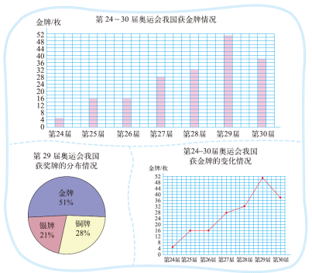
知识讲解
2008年，第29届奥运会在北京召开；2012年，第30届奥运会在伦敦召开。下面三幅图是媒体报道奥运会时用的统计图。

Slide 5
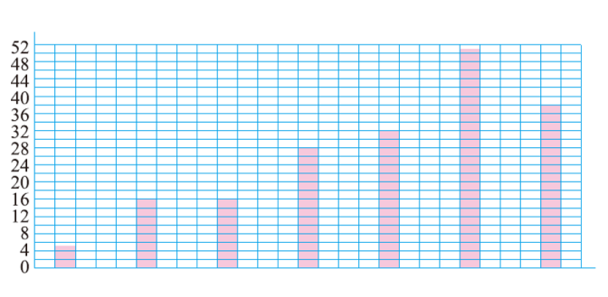
知识讲解
第24~30届奥运会我国获金牌情况
金牌/枚
第24届
第25届
第26届
第27届
第28届
第29届
第30届
条形统计图能清楚地表示出每个项目的具体数目

Slide 6
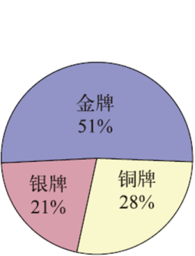
知识讲解
第29届奥运会我国获奖牌的分布情况
扇形统计图能清楚地表示出
各部分在总体中所占的比例

Slide 7
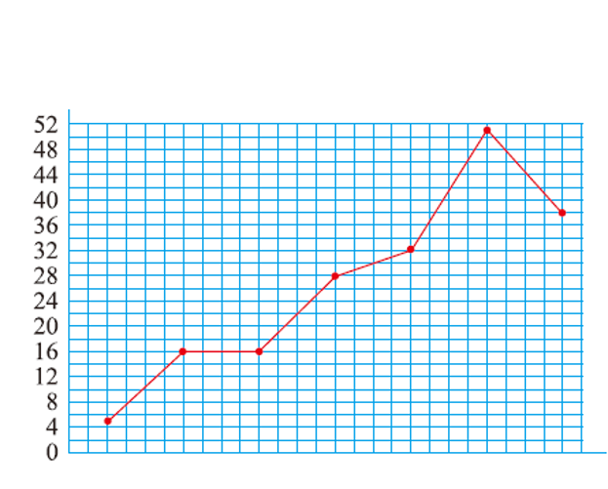
知识讲解
第24~30届奥运会我国获金牌的变化情况
金牌/枚
第24届
第25届
第26届
第27届
第28届
第29届
第30届
折线统计图能清楚地反映事物的变化情况

Slide 8
练习巩固
1.为了提高长跑成绩，小彬坚持锻炼并于每周日记录下1500米的成绩：
小彬1500成绩变化统计表
锻炼的星期 | 1 | 2 | 3 | 4 | 5 | 6 | 7
小彬的成绩(分） | 7.5 | 7.5 | 7.5 | 7 | 6.8 | 6.6 | 6.3
如果要清楚地看出小彬成绩的变化情况，你选择统计图还是统计表？如果要方便、准确地获得他锻炼7星期后的跑步成绩，你会如何选择?

Slide 9
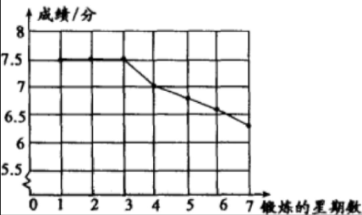
练习巩固
小彬1500成绩变化折线统计图
要方便、准确地获得他锻炼7星期后的跑步成绩，选择统计表。

Slide 10
练习巩固
2.下表为2001年某省人口普查中每10万人受教育程度的统计表。
年份
大学
高中
初中
小学
其它
2001
3331
11036
33334
32736
19563
为了解受教育程度的情况，宜制作 图。

Slide 11
练习巩固
2001年某省人口普查中每10万人受教育程度的扇形统计图
3.33%
19.56%
11.04%
大学
高中
初中
33.33%
小学
其他
32.74%

Slide 12
练习巩固
3.用合适的统计图表示下面数据。
世界人口
时间 | 1957 | 1974 | 1987 | 1999
人口（亿） | 30 | 40 | 50 | 60
人口/亿
时间/年

Slide 13
练习巩固
4.用合适的统计图表示下面数据。
（1）1999年国家统计局数据显示，发展中国家人口占世界总人口的85%，发达国家人口占世界总人口的15%；但发展中国家国内生产总值占世界的23%，发达国家国内生产总值占世界的77%。
人口
国内生产总值
15%
23%
85%
77%

Slide 14
练习巩固
4.用合适的统计图表示下面数据。
（2）某地气候资料表
（气温：°C ， 降水量：毫米）
月份 | 1 | 2 | 3 | 4 | 5 | 6 | 7 | 8 | 9 | 10 | 11 | 12
气温 | 3.2 | 3.7 | 5.5 | 8.1 | 11.2 | 14.5 | 15.9 | 15.6 | 13.9 | 10.9 | 6.4 | 3.4
降水 | 69.9 | 49.3 | 50.8 | 67.3 | 58.2 | 52.8 | 57.7 | 62.8 | 80.8 | 62.9 | 90.4 | 73.4
降水量/毫米
降水量条形图
气温/℃
气温变化折线图
月份
月份

Slide 15
练习巩固
5.做一做。
一所中学准备搬迁到新校舍，在迁入新校舍之前，同学们就该校300名学生如何到校问题进行了一次调查，并得到下列数据。
步行 | 60人
骑自行车 | 100人
坐公共汽车 | 130人
其他 | 10人
将上面的数据用适当的统计图表示出来，并进行比较。

Slide 16
知识总结
三种统计图的特点：
01
条形统计图能清楚地表示出每个项目的具体数目。
02
折线统计图能清楚地反映事物的变化情况。
03
扇形统计图能清楚地表示各部分在总体中所占的百分比。

Slide 17
课后作业
P60第1、2题

